Slide 1

캡스톤디자인2
비대면 학습 집중도 분석 및 예측
Intensive analysis and prediction of non-face-to-face learning
경희대학교 공재호

Slide 2

INDEX
01.프로젝트 소개
02.관련연구
03. 제안방법
04. 검증
05. 결론
프로젝트 배경
프로젝트 소개
관련기술
Model
집중도 감지
집중도 산출 방법
진행과정
예측성능측정
데모 영상
실험 환경
실험 결과
결과 분석
결론
향후목표

Slide 3

01. 프로젝트 소개

Slide 4

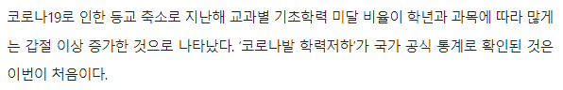
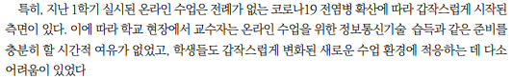
01
프로젝트 소개 :: 프로젝트 배경
대책의 필요성 증가
[1] 2020년 국가수준 학업성취도 평가 결과, 2020
4/26
[2] 교육과정평가연구 제23권 제 4호, 2020

Slide 5
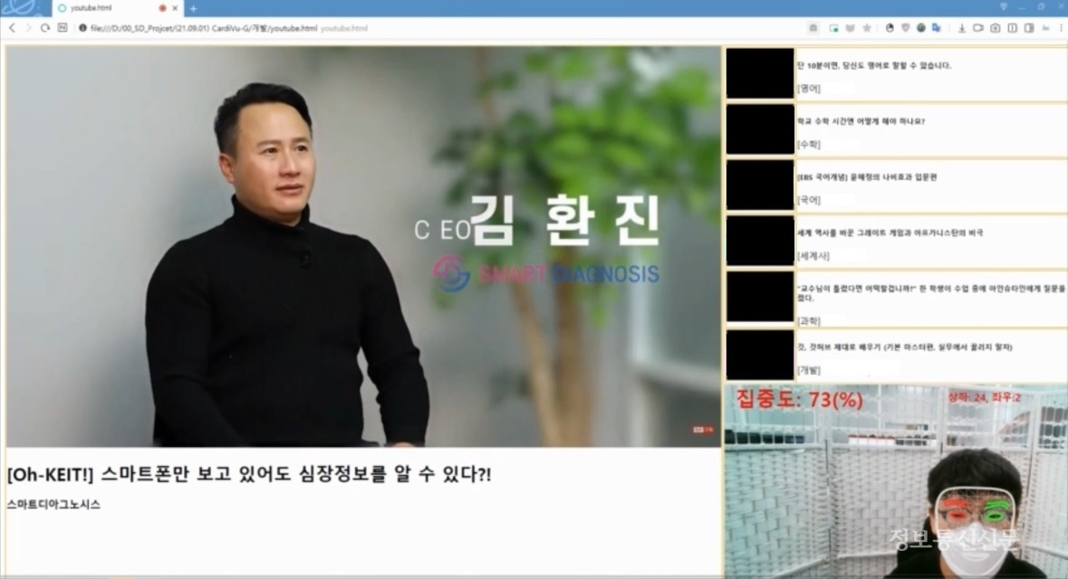
01
프로젝트 소개 :: 프로젝트 배경
[1] 시선 추적을 통한 학습 집중도 분석 솔루션, 카디뷰-G(Cardivu-G), 2021.10
캡스톤디자인2
5/26

Slide 6


01
프로젝트 소개 :: 프로젝트 소개
학습자 집중도
(상, 중, 하, 졸음)
하품 감지
고개 변화 감지
졸음(눈깜빡임)
영상 정보
집중도 감지
집중도 분석 및 예측
캡스톤디자인2
6/26

Slide 7
02. 관련연구
Notes:
다음은 관련 연구입니다.

Slide 8
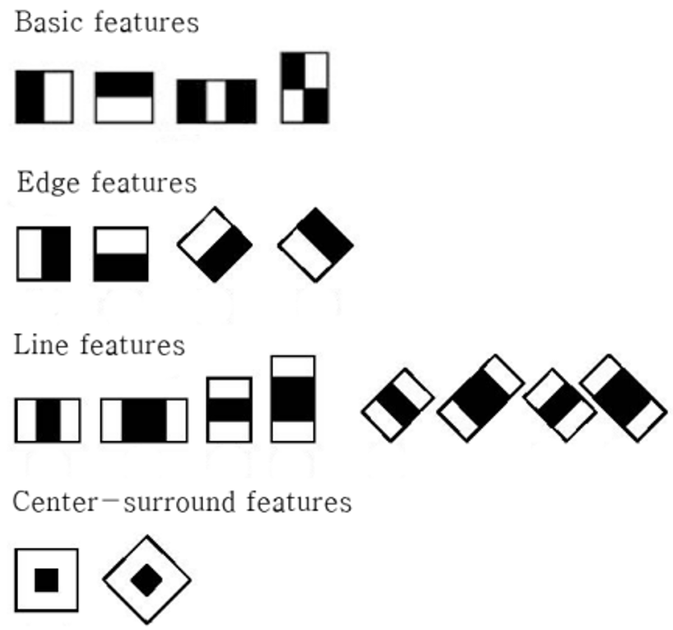
02
관련연구 :: 관련기술
[ Haar Object Detection ]
영상의 영역 간 밝기 차를 이용^{[1]}
각 영역 안의 픽셀들 값을 더해 영역 합을 만든 후 그 값들에 weight(가중치)를 곱한 합을 계산
Prototype에 따라 다수를 조합하고 다양한 크기를 가진 물체들의 특징을 추출하는 방법
보통 사람의 눈 영역은 어두운 편이며 코 영역은 밝다는 기본전제를 기반으로 특징적인 밝기 차를 이용하는 얼굴 검출 방법
[1] P. Viola and M.J. Jones, “Robust real-time object detection,” International journal of computer vision, vol. 52, No. 2, pp. 137-154, 2004.
캡스톤디자인2
8/26

Slide 9
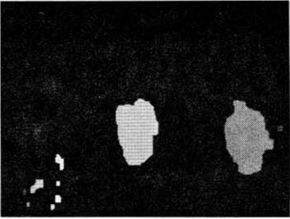
02
관련연구 :: 관련기술
[ 색상 정보 이용 ]
얼굴과 다른 배경을 분리하여 얼굴 영역을 검출^{[1]}
칼라 영상에서 영역을 분할하기 위해 RGB 영상을 밝기의 정보와 두 개의 색채의 정보로 분리할 수 있는 YCbCr 칼라 모델로 변경
밝기의 환경적 변화에 영향을 받으며 학습자의 피부색이 변한 상태일 때 감지의 어려움이 있음
[1] C. Garcia and G. Tziritas, “Face detection using quantized skin color regions merging and wavelet packet analysis,” IEEE Transactions on multimedia, 1999.
캡스톤디자인2
9/26

Slide 10
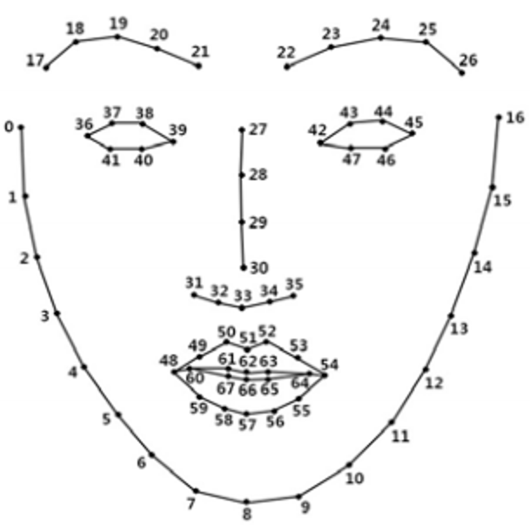
02
관련연구 :: 관련기술
[ 얼굴 특징점 추출 ]
회귀나무 앙상블 알고리즘을 통한 얼굴 특징점 추출
회귀나무(Regression Tree)는 여러 나무 구조를 임의로 학습 : 학습오류 감소, 밀리초 단위의 빠른 속도
얼굴의 여러 변형 가능
회귀나무 앙상블을 이용한 추출한 68개의 얼굴 특징점
캡스톤디자인2
10/26

Slide 11
03. 제안방법

Slide 12
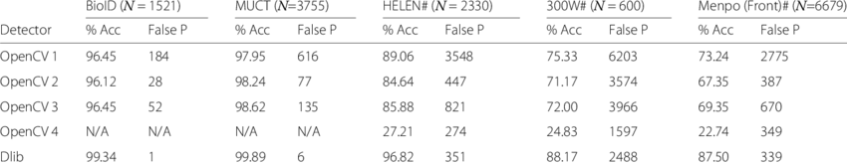
01
03. 제안 방법 :: Model
[ Model 및 환경]
Framework : Dlib, Python recognition
Classes : 68 landmark(하품, 고개, 졸음)
Dataset : Shapte_predictor_68_face_landmarks
[1] A review of image-based automatic facial landmark identification techniques, Benjamin Johnston, 2018.
캡스톤디자인2
12/26

Slide 13
01
03. 제안 방법 :: 집중도 감지
[ 1. 하품감지]
수직거리 (A)
A = dist.Euclidean(51, 57)
수평거리 (B)
B = dist.Euclidean(48, 54)
A/B > 0.8
캡스톤디자인2
13/26

Slide 14
01
03. 제안 방법 :: 집중도 감지
[ 2. 고개 변화 감지]
왼쪽 (A)
A = dist.Euclidean(2, 30)
오른쪽 (B)
B = dist.Euclidean(30, 14)
A:B 거리 비율 0.8 이상
캡스톤디자인2
14/26

Slide 15
01
03. 제안 방법 :: 집중도 감지
[ 3. 졸음 감지 (눈 깜빡임)]
수직거리 (A)
A = dist.Euclidean(37, 40)
수평거리 (B)
B = dist.Euclidean(36, 39)
A/B < 0.25
캡스톤디자인2
15/26

Slide 16
01
03. 제안 방법 :: 집중도 측정
[ 개별 집중도 산출 방법 및 종합 집중도 등급 표 ]
Base Score : 100
집중도 점수 | 집중도 등급
100~76 | 상
75~51 | 중
50~26 | 하
25~0 | 졸음
하품 감지 : Base Score - 40
고개 변화 감지 : Base Score - 25
졸음 감지 : 0
캡스톤디자인2
16/26

Slide 17
01
03. 제안 방법 :: 진행과정
Dilb 라이브러리
Python recognition
집중도 측정
데이터 저장(pandas)
하품 감지
고개 변화 감지
졸음(눈깜빡임)
집중도 분석 및 예측
실시간 출력
영상 정보
프로그램 종료
시간별 집중도
(가장 낮은 구간 확인)
캡스톤디자인2
17/26

Slide 18
04. 검증

Slide 19
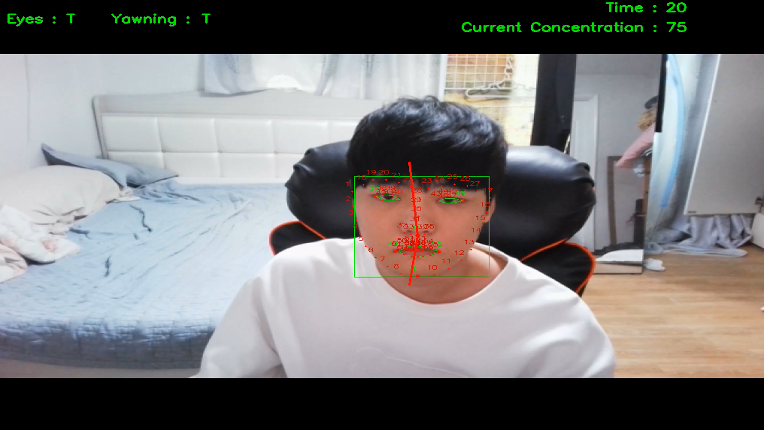
04
검증:: 데모 영상
캡스톤디자인2
19/26
Notes:
다음으로 먼저 데모 영상을 보여드리도록 하겠습니다.

Slide 20
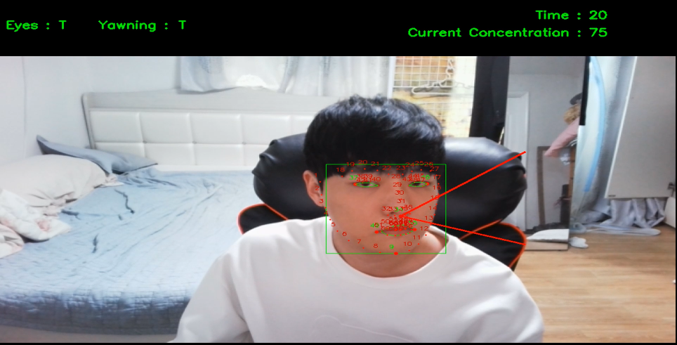
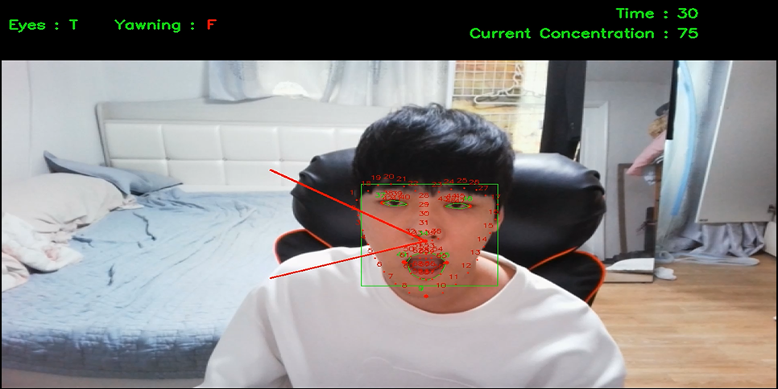
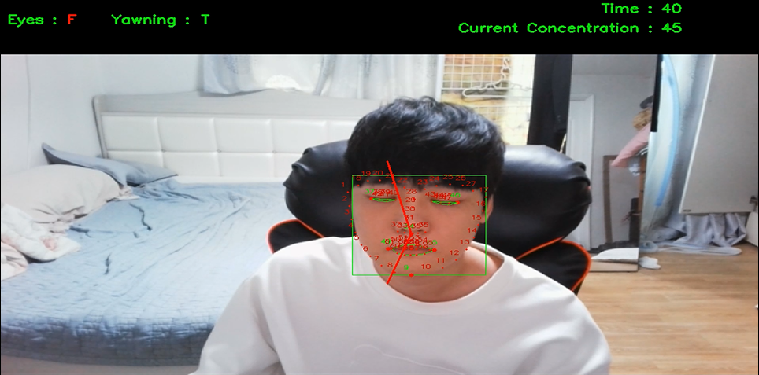
04
검증:: 실험 결과
고개 변화 감지
하품 감지
졸음 감지
캡스톤디자인2
20/26

Slide 21
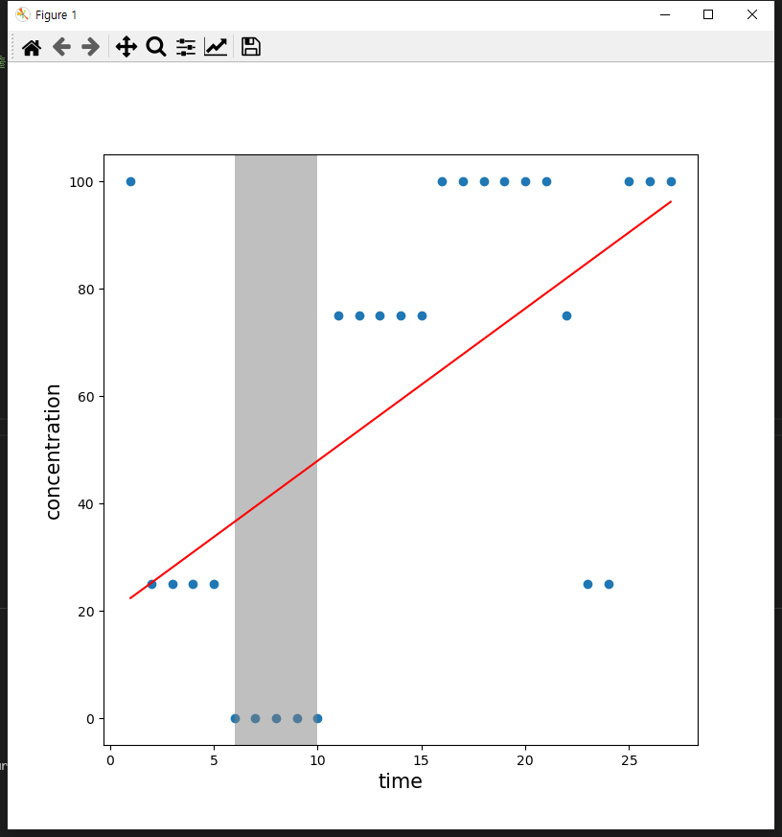
04
검증:: 실험 결과 – 프로그램 종료
사용자 집중도 시각화 그래프 제공
집중도가 가장 낮은 구간 표시
캡스톤디자인2
21/26

Slide 22
04
검증:: 결과 분석
[결과 분석]
다양한 조건의 변화를 통한 집중도 검사
하품
고개변화
졸음
사용자의 집중도 상태를 지속적으로 감지
집중도 점수 실시간 출력
사용자 집중도 시각화그래프 제공
캡스톤디자인2
22/26

Slide 23
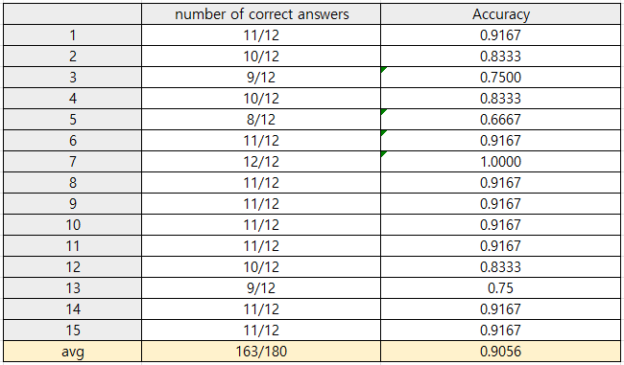
04
검증:: 예측 성능측정
예측 집중도(x) : 프로그램을 통해 예측된 사용자 집중도
실제 집중도(y) : 사용자 입력
오차율이 가장 큰 경우 : 실제 집중도(상)일때 예측 집중도(중)으로 판단하는 경우
2. 예측 집중도가 변화하는 중간과정에서 오차 발생 가능성 가장 큼
캡스톤디자인2
23/26

Slide 24
05. 결론

Slide 25


05
결론
실시간 영상정보를 통한 비대면 학습자 집중도 분석 및 예측
실시간 영상 활용가능
집중도 분석 및 예측
캡스톤디자인2
25/26

Slide 26
05
결론:: 향후 목표
Accuracy 수치 향상
실제 집중도(상)일때 예측 집중도(중)으로 판단하는 경우
예측 집중도가 변화하는 중간과정에서 오차 발생 가능성 줄임
캡스톤디자인2
26/26

Slide 27
THANK YOU

